Slide 1


UNIVERSIDAD AUTÓNOMA DEL ESTADO DE HIDALGO
ESCUELA SUPERIOR DE ZIMAPÁN
Licenciatura en DERECHO
Materia: Derecho Penal II
Tema: “Aborto”
Lic. CARLOS ORLANDO ACEVEDO JAGUEY
ENERO – JUNIO 2016

Slide 2
Tema: “TESTIMONIAL”
Resumen
El presente trabajo muestra un estudio dogmático de las modalidades y sus punibilidades del delito de aborto que regula el Código Penal Vigente en el Estado de Hidalgo.
Palabras clave:
Aborto.
Muerte.
Producto.
Preñez.
Concepción.
Procurar.
Consentir.

Slide 3
Topic: “Bortion”
(Abstract)
This paper presents a dogmatic study of the modalities and levels of punishment of the crime of abortion that regulates the Criminal Code in force in the State of Hidalgo.
(keywords)
Abortion .
Death.
Product.
Pregnancy.
Conception.
To procure.
Consent.

Slide 4
Objetivo general:
PERMITE AL ALUMNO ENTENDER LA FUNCIÓN QUE TIENE EL DERECHO PENAL COMO CONTENEDOR DEL ESTADO DE POLICÍA Y ESTAR EN CONDICIONES DE RESPONDER A LAS PREGUNTAS: ¿QUÉ ES EL DERECHO PENAL? ; ¿BAJO QUÉ PRESUPUESTOS PUEDE REQUERIRSE LA HABILITACIÓN DE LA PENA? ; ¿CÓMO DEBE RESPONDE A ÉSTE REQUERIMIENTO LA AGENCIA JUDICIAL COMPETENTE?.

Slide 5
General purpose :
A complete study of the substantive part , both in terms of common law as under federal jurisdiction

Slide 6
Bien Jurídico Tutelado:
“Delitos en contra de la Vida”
Delito:
“Aborto”

Slide 7
Concepto de Aborto
Art. 154 CPHgo.

Slide 8
Es la muerte del producto de la concepción en cualquier momento de la preñez.

Slide 9
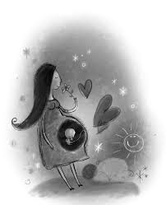
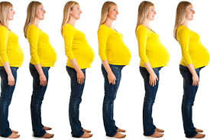

Presupuesto Legal
Que haya Preñez.

Slide 10
Preñez
Estado de la hembra que lleva en el útero un embrión o un feto.
El estado fisiológico de la mujer, desde que concibe por la cópula con el hombre, hasta que expele fuera de sus órganos, el producto de la concepción.

Slide 11
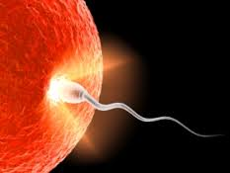
Concepción
Fusión de dos células sexuales para dar lugar a la célula cigoto, espermatozoide y ovulo.
Concepción es sinónimo de fecundación.

Slide 12


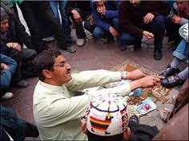
Sujetos Activos.
La madre.
Médico.
Cualquier persona.

Slide 13
Modalidades del delito de aborto

Slide 14
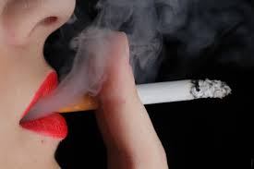




I.- Procurado . Art. 155
A la mujer
que aborte
interrumpiendo su embarazo.
Uno a tres años y de 10 a 40 días de multa.

Slide 15

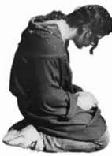
I.- Procurado . Art. 157
Mujer.
Evitar
La exclusión social
Extrema pobreza.
Tres meses a 3 meses años 2 años y de 5 a 25 DSM

Slide 16

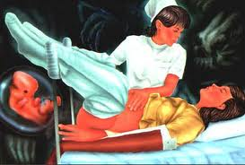
II.- Consentido . Art. 155
A la mujer que aborte
Consienta que otro se lo interrumpa.
Uno a tres años 10 a 40 días de multa.

Slide 17
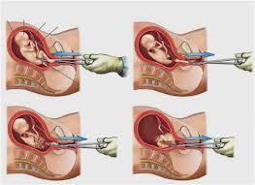
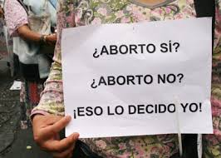
II.- Consentido . Art. 155
Al que haga abortar a una mujer
Con el consentimiento de esta.
Uno a tres años 10 a 40 días de multa.

Slide 18
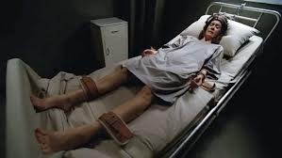

III.- Sufrido . Art. 156
Al que haga abortar a una mujer
Sin el consentimiento de esta.
Tres a Siete años 40-150 días de multa.

Slide 19
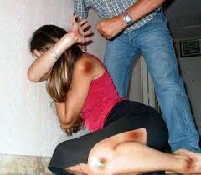
III.- Sufrido . Art. 156
Al que haga abortar a una mujer Sin el con sentimiento de esta.
Con violencia.
4 a 9 años 50-200 días de multa.

Slide 20
Iv.- Excusas Absolutorias
. Art. 158
Conducta culposa de la madre.
Embarazo no deseado
Peligro de vida de la madre.
Producto deformación genética.

